Slide 1
PLANIFICACIÓN MÚSICA
SEMANA N 31 FECHA : Jueves 29 de Octubre 2020 Año Básico
Colegio Jean Piaget
Mi escuela, un lugar para aprender y crecer en un ambiente seguro y saludable

Slide 2
ASIGNATURA /CURSO | Música 5 Año Básico
NOMBRE DEL PROFESOR/A | Marlene Soto C.
EDUCADORA DIFERENCIAL
OBJETIVO DE APRENDIZAJE PRIORIZACIÓN NIVEL 1 | OA3 Escuchar música en forma abundante de diversos contextos y culturas poniendo énfasis en: Tradición escrita (docta), música de compositores chilenos y del mundo.
INDICADORES DE EVALUACIÓN PARA OA | Manifiestan interés y disposición a escuchar (mediante comentarios, manifestando preferencias, proponiendo escuchar alguna música en especial). Escuchan atentamente, expresando sus impresiones por diferentes medios (verbales, corporales, visuales, musicales) con mayor conciencia. Establecen comparaciones entre las diferentes audiciones.
CONTENIDO /HABILIDADES | Música de diversos contextos Habilidades:
OBJETIVO DE LA CLASE | Escuchar música de diversos contextos y culturas.
EVALUACIÓN | TICKET DE SALIDA ( Enviar al correo del profesor o Whatsapp correspondiente)

Slide 3
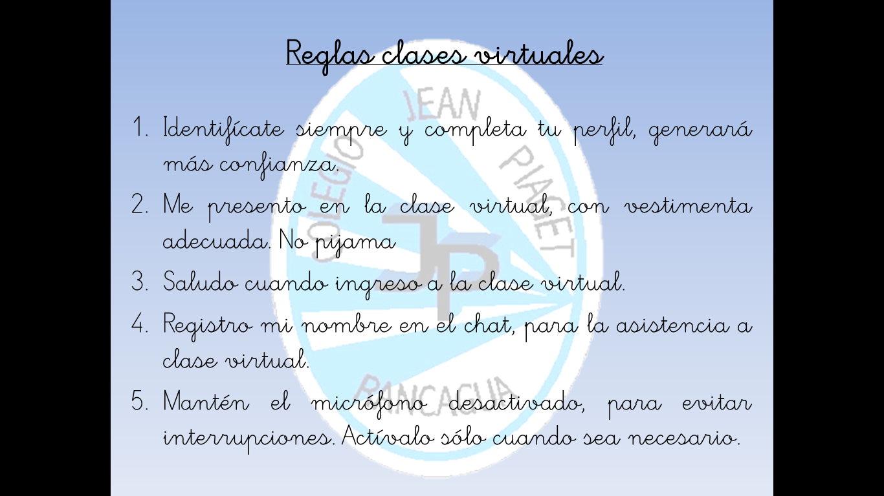
REGLAS Y NORMAS

Slide 5
Importante:
Cuándo esté la animación de un lápiz, significa que debes escribir en tu cuaderno
Cuándo esté esta animación de una cámara fotográfica, significa que debes mandar reporte sólo de esa actividad (una foto de la actividad)
Cuándo esté esta animación de un libro, significa que debes trabajar en tu libro de matemática.
Cuándo esté esta animación de un signo de pregunta, significa que debes pensar y analizar, sin escribir en tu cuaderno. Responder de forma oral.

Slide 6
Objetivo de la clase:
“Escuchar música de diversos contextos y culturas”.
Recordemos que:
La música, como toda manifestación artística, es un producto cultural con múltiples finalidades, entre otras, la de suscitar una experiencia estética en el oyente, la de expresar sentimientos, emociones, circunstancias, pensamientos o ideas, y cada vez más, cumplir una importante función terapéutica a través de la ...

Slide 7
¿Qué es el estilo musical?
El estilo musical es el conjunto de características musicales (ritmo, estructura,
armonía, melodía…) y extra-musicales (región de origen, contexto histórico,
social, cultural.) que definen una obra musical y la clasifica según diferentes
grupos de afinidad. Rock, Jazz, Electrónica, Música barroca, Salsa, Flamenco,
Jota, Pop, Música romántica, Gospel, Swing, Folk, Reggae, etc.
Ejemplo:
La música pop es un género de música
popular que tuvo su origen a finales de los años
1950 como una derivación del tradicional pop, en
combinación con otros géneros musicales que
estaban de moda en aquel momento.

Slide 8
El rock es un término amplio que agrupa una
variedad de géneros de música popular
originados como rock and roll a principios de la
década de 1950 en los Estados Unidos y que
evolucionó en un gran rango de diferentes
estilos en los 60.
El rock se ha centrado en la guitarra eléctrica,
normalmente como parte de un grupo
integrado por cantante, bajo, batería y,
algunas veces, instrumentos de teclado
como el órgano y el piano.

Slide 9
El pop rock es un género musical que combina melodías y letras típicas de
la música pop con elementos propios del rock, como son una mayor presencia de
guitarras eléctricas o un ritmo más fuerte

Slide 10
Mi casa en el árbol
Jorge González
Una casa en un árbol
Donde tenga mis dibujos
Y mis historias
Donde canten los pájaros
Una casa en un árbol
Con escalera de cuerda
Y las comidas
Que a mí más me gustan
Oye, es en gran parte a lo que vine
Oye, no se me puede olvidar
Una casa en un árbol
Con lluvia en septiembre
Y un telescopio
Para verte a distancia
Una casa en un árbol
Donde no me encuentre nadie
Ni a mis dibujos
Y duerma mi siesta
Oye, es en gran parte a lo que vine
Oye, no se me puede olvidar
Oye, es en gran parte a lo que vine
Oye, no se me puede…

Slide 11
Los Jaivas es una banda chilena de rock, destacada por la combinación de rock psicodélico y rock progresivo con instrumentos y ritmos folclóricos
latinoamericanos, especialmente andinos.
ACTIVIDAD
Identifica los instrumentos que intervienen en la obra musical:
“Antigua América”, interpretado por Los Jaivas,
escribiendo sus nombres con letra clara debajo de cada imágen dada
https://www.youtube.com/watch?v=_RiGf6plQrY

Slide 12
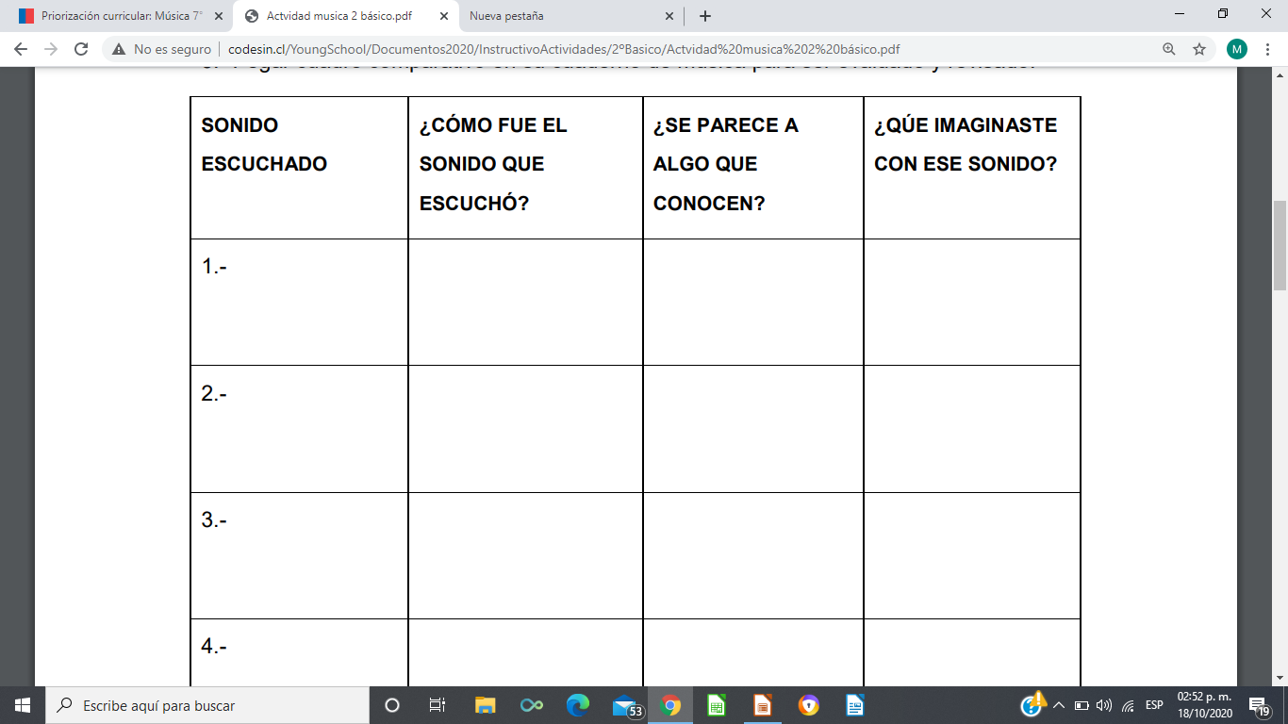
TICKET DE SALIDA
ASIGNATURA DE MÚSICA
SEMANA 31
5 AÑO BÁSICO
CIERRE
Nombre: _______________________________________
Selecciona tres estilos musicales diferentes y luego completa la tabla en tu cuaderno.
Enviar fotografía de este ticket de salida a la profesora:(56)964506705

